Slide 1
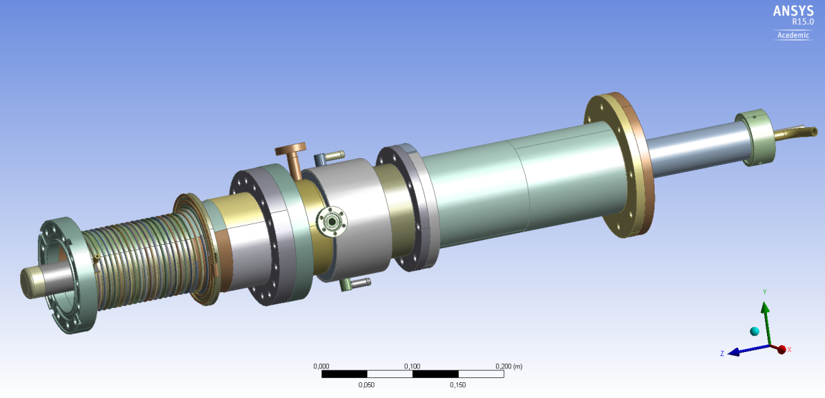
Etude des coupleurs de puissance pour accélérateur de proton

Slide 2
Sommaire
Objectifs des travaux de thèses
Coupleurs 704 MHz
Coupleurs 352 MHz
Simulations de multipactor : Musicc3D
Conclusions et perspectives

Slide 3
Objectifs des travaux de thèses
Thèse cifre
Les travaux s’inscrivent dans un environnement industriel et un environnement de laboratoire
L’environnement de laboratoire
Dans un contexte de R&D « pure », s’appuyer sur des projets dans lesquels est engagé le laboratoire pour s’approprier les compétences nécessaires à la réalisation de coupleurs de puissance
L’environnement industriel
Les coupleurs de puissance sont difficile à produire, l’industrialisation future doit être un facteur important dans toutes les décisions de conception

Slide 4
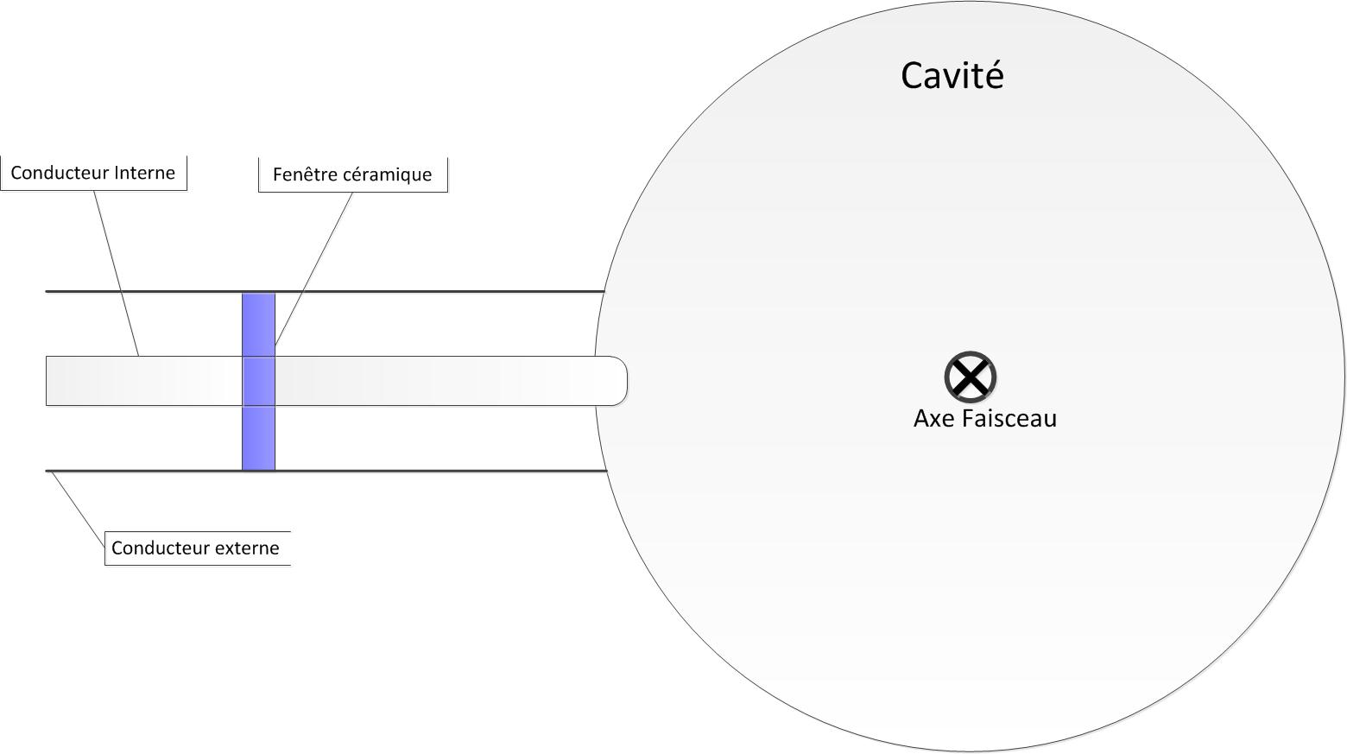
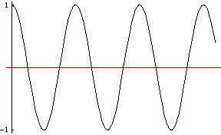
Coupleur de puissance
waveguide/coaxial line transition
Waveguide
préserver le vide de la cavité
Barrière thermique entre les guides d’ondes ~300K et la cavité supraconductrice 4 ou 2K
Transmettre toute la puissance RF

Slide 5
Coupleur de puissance
waveguide/coaxial line transition
Waveguide
Pa
Vacuum
préserver le vide de la cavité
Barrière thermique entre les guides d’ondes ~300K et la cavité supraconductrice 4 ou 2K
Transmettre toute la puissance RF

Slide 6
Coupleur de puissance
2K
waveguide/coaxial line transition
Waveguide
300K
préserver le vide de la cavité
Barrière thermique entre les guides d’ondes ~300K et la cavité supraconductrice 4 ou 2K
Transmettre toute la puissance RF

Slide 7
Sommaire
Objectifs des travaux de thèses
Coupleurs 704 MHz
Coupleurs 352 MHz
Simulations de multipactor : Musicc3D
Conclusions et perspectives

Slide 8
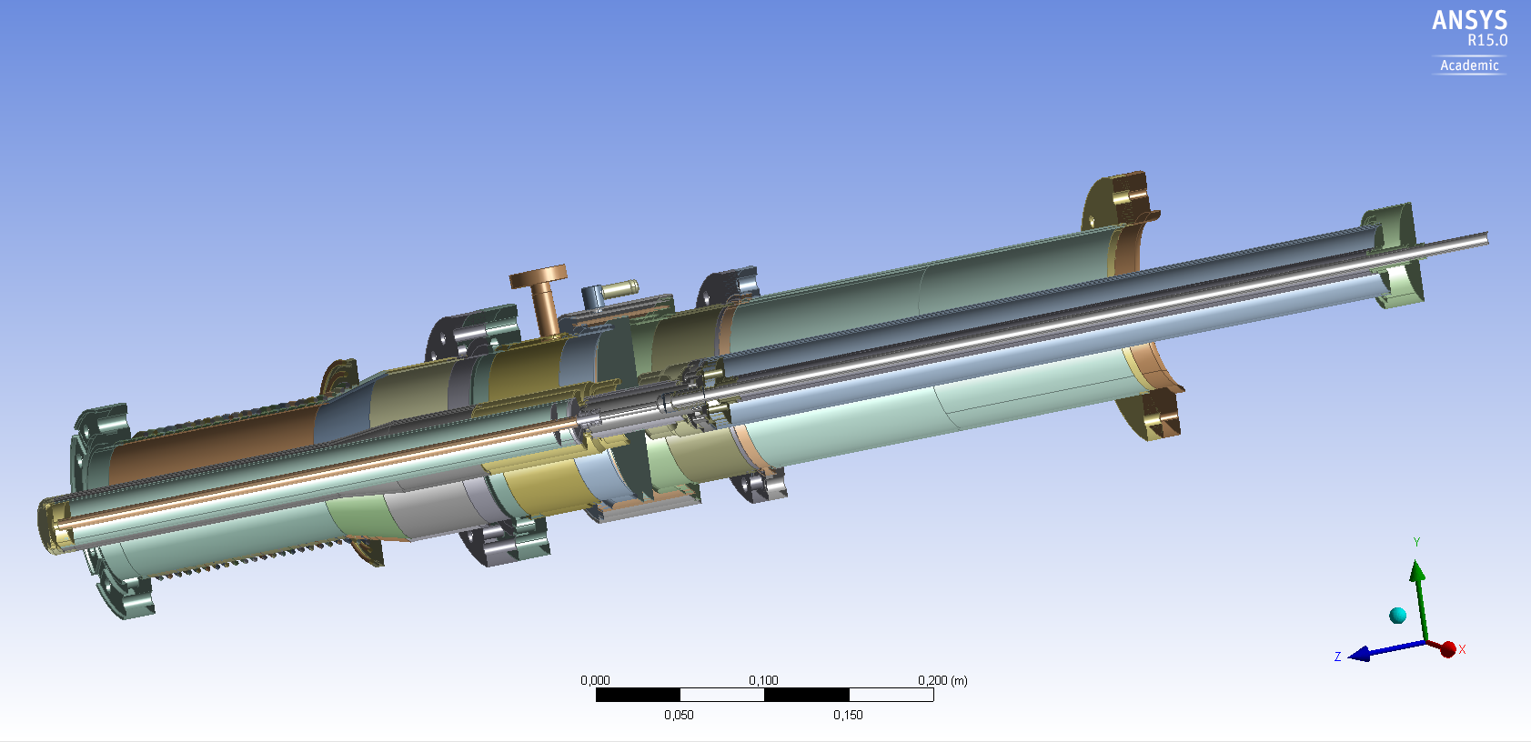
Coupleurs 704 MHz
Le design
L’IPNO est engagé dans le projet MAX (démonstrateur d’ADS)
Le design RF du proto 704,4MHz est directement inspiré du projet MAX
Il est dessiné pour supporté 80kW de puissance incidente.
La majeur partie de l’étude porte sur la fenêtre du coupleur.
Pour alléger les calculs, on modélise ¼ du modèle avec des conditions limites et des plans de symétrie adéquates.

Slide 9
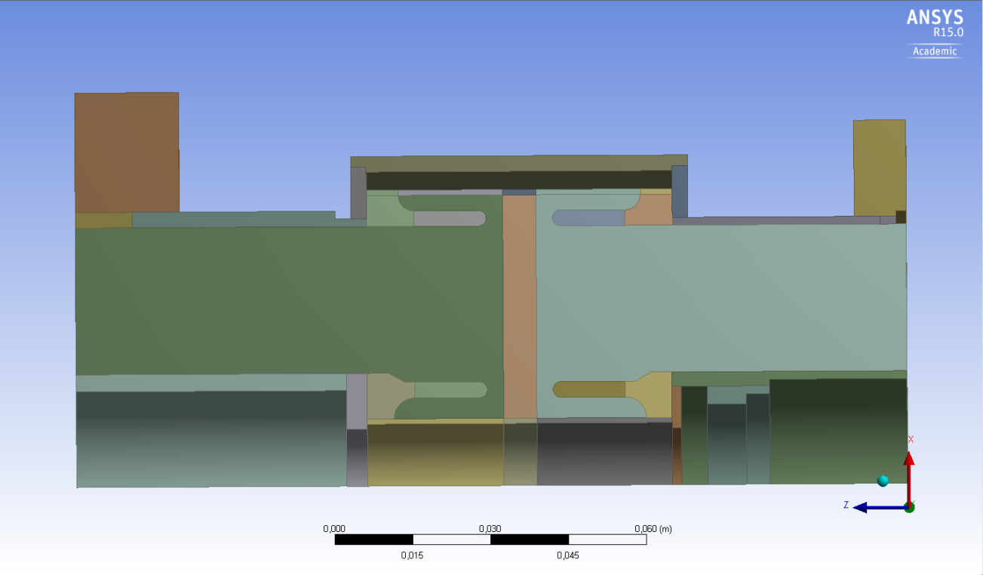
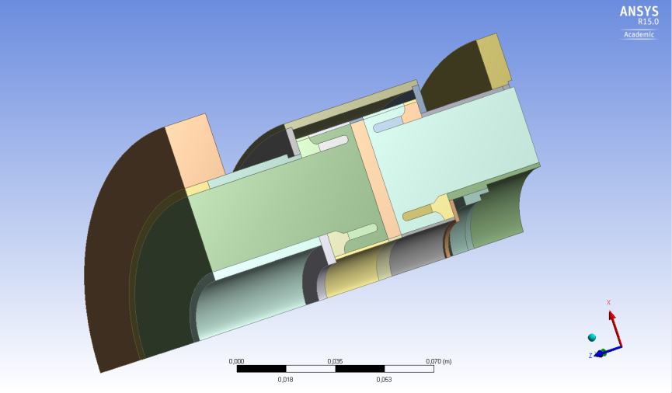
Coupleurs 704 MHz
La géométrie
Des modélisations en cascade :
Electromagnétique (HFSS)
Thermique (Ansys)
Mécanique (Ansys)
Conducteur externe :
∅_{interne} = 100 mm
Matière : cuivre
Conducteur interne :
∅_{interne} = 43.48 mm
Matière : cuivre
Choke
Céramique
Al₂O₃

Slide 10
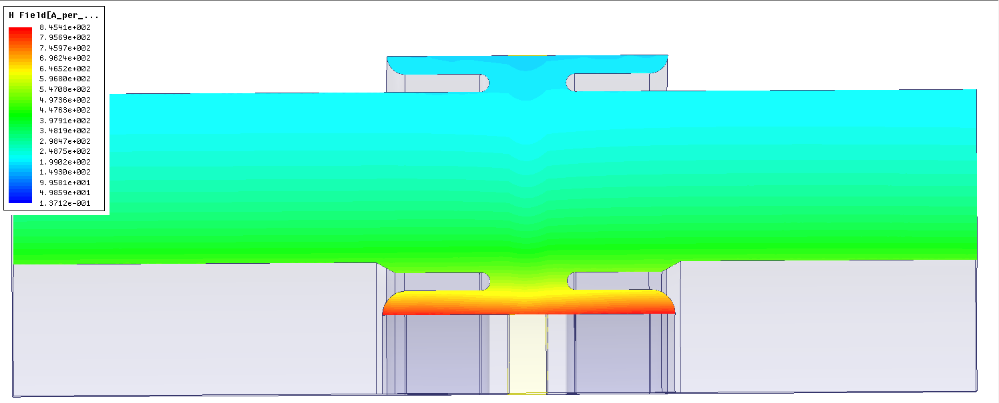
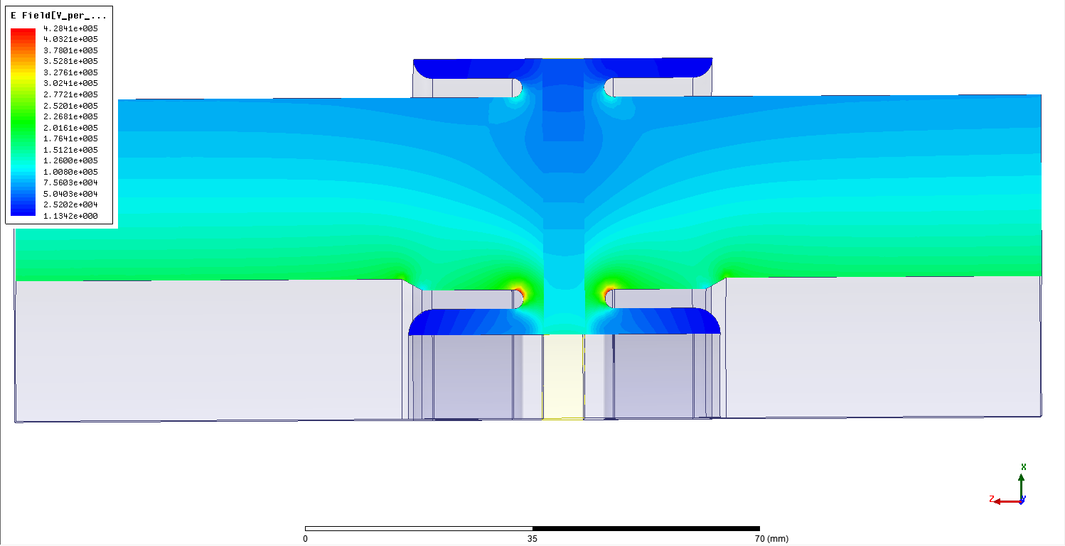
Coupleurs 704 MHz
Champ H
Champ E
Modélisation Electromagnétique
À 704,4 MHz S11=-36,84dB
Champ H max : 850 A.m⁻¹
Champ E max : 0,43 MV.m⁻¹
Les Chokes permettent de
diminuer le champ électrique au
niveau des brasures de la céramique

Slide 11
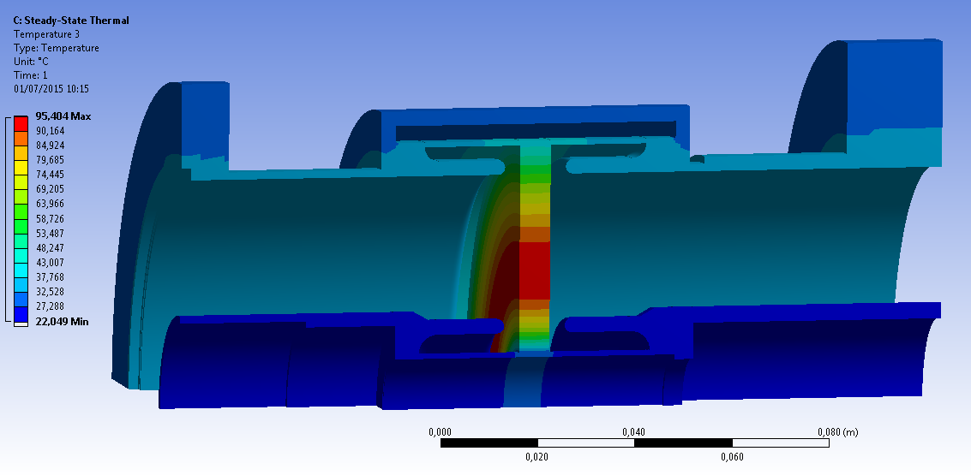
Coupleurs 704 MHz
Modélisation thermique – carte des températures
Refroidissement à eau interne : h=19kW/m².C°
débit 10L/min
Refroidissement à eau : Convection
Refroidissement à eau externe : h=317W/m².C°
débit 1L/min (débit très bas)
Puissance dissipée dans les conducteurs par effet joule. :
Dans un diélectrique la puissance dissipée est donnée par :
$$P_{d}=\frac{ωε′}{2}{\left|E\right|}^{2}\tan{δ}$$
$$\tan{δ}=\frac{ε′′}{ε′}$$
$$ε=ε^{′}−jε′′$$
Avec et
$ε :$ la permittivité électrique

Slide 12
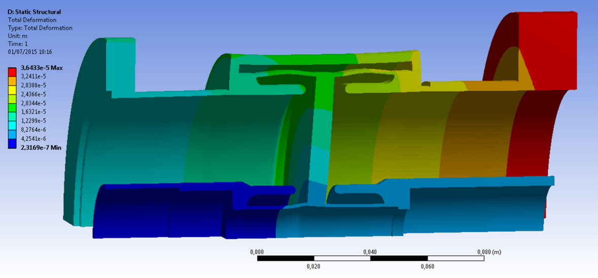
Coupleurs 704 MHz
Modélisation Thermomécanique
Les déformations
Ces échauffements vont induire
des déformations de la structure.
Déformations : 36 μm au max. sur la bride
20 μm sur la céramique
Les contraintes équivalentes
Il faut évaluer les contraintes
engendrées par ces déformations.

Slide 13
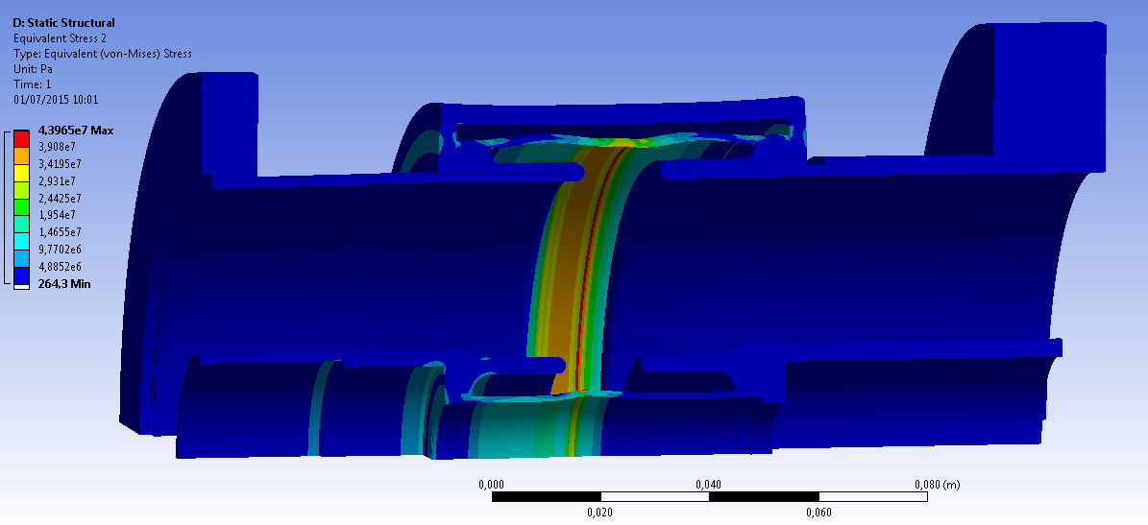
Coupleurs 704 MHz
Les contraintes équivalentes
Contraintes sur les conducteurs
Calcul des contraintes de plasticité
(Von Mises) pour les conducteurs
Internes et externes.
Contraintes max cuivre: 44 MPa
Contraintes principales dans le diélectrique
Calcul des contraintes principales
sur la céramique.
La céramique est une pièce
critique d’un coupleur de puissance
Contrainte principale minimale: 9,5 MPa
Contrainte principale intermédiaire: 47 MPa
Contrainte principale maximale: 82 MPa

Slide 14
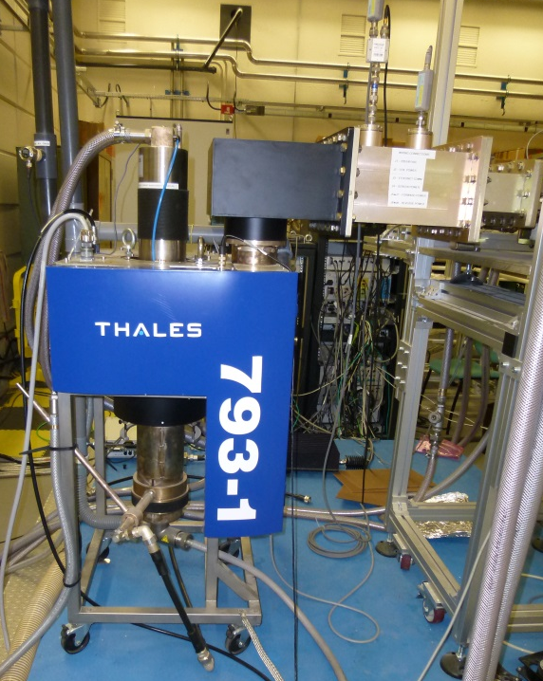
Coupleurs 704 MHz
Production et test
Mise en fabrication
Deux prototypes sont en cours de fabrication :
Assemblage et brasage par Thales à Vélizy
Test et conditionnement
Le conditionnement et les test des coupleurs se déroulera à l’IPNO, grâce au infrastructure de Supra Tech :
IOT d’une puissance de 80kW.
Cavité de conditionnement .

Slide 15
Sommaire
Objectifs des travaux de thèses
Coupleurs 704 MHz
Coupleurs 352 MHz
Simulations de multipactor : Musicc3D
Conclusions et perspectives

Slide 16
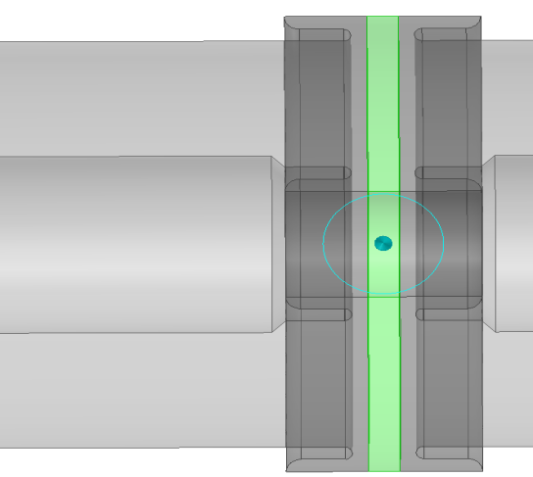
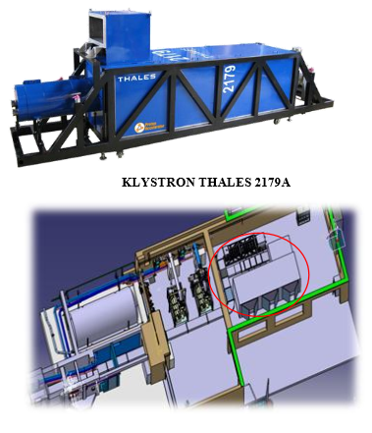
Coupleur 352 MHz
Conception
Caractéristique du coupleur ESS Spoke basse énergie :
400kW puissance crête
Diamètre 100 ( adaptabilité du matériel, diminution des coûts)
Choix du design RF :
Position des chokes
Longueurs des chokes
Epaisseurs de la céramique
…
Choix technologique :
refroidissement
Conditionnement et test
À l’IPNO
la source RF SPARE est en cours d’installation.
→klystron capable de délivrer jusqu’à 2.8MW
Études de 2 paramètres géométriques
de la fenêtre 352MHz : position des
Chokes (en haut) et épaisseur de la céramique (en bas).
Les deux modes de fonctionnement du klystron

Slide 17
Sommaire
Objectifs des travaux de thèses
Coupleurs 704 MHz
Coupleurs 352 MHz
Simulations de multipactor : Musicc3D
Conclusions et perspectives

Slide 18
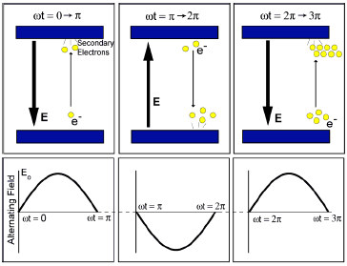
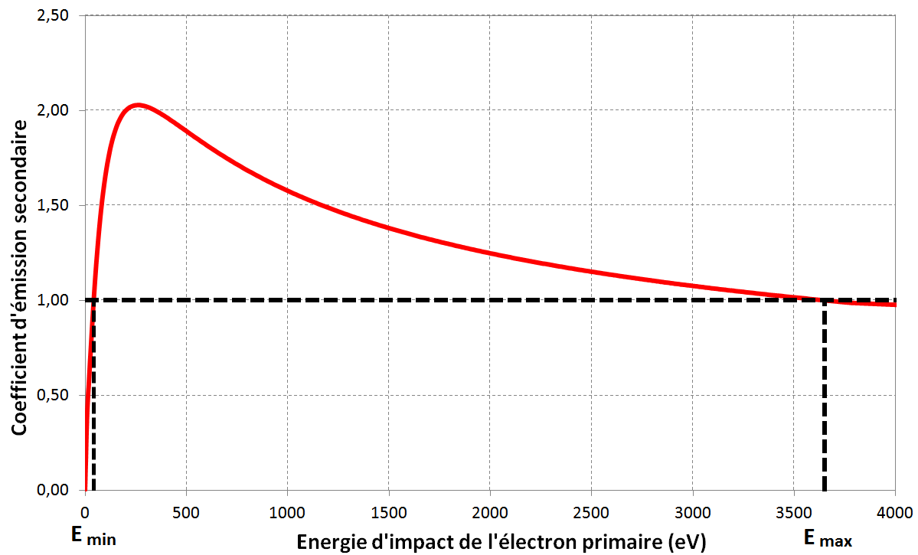
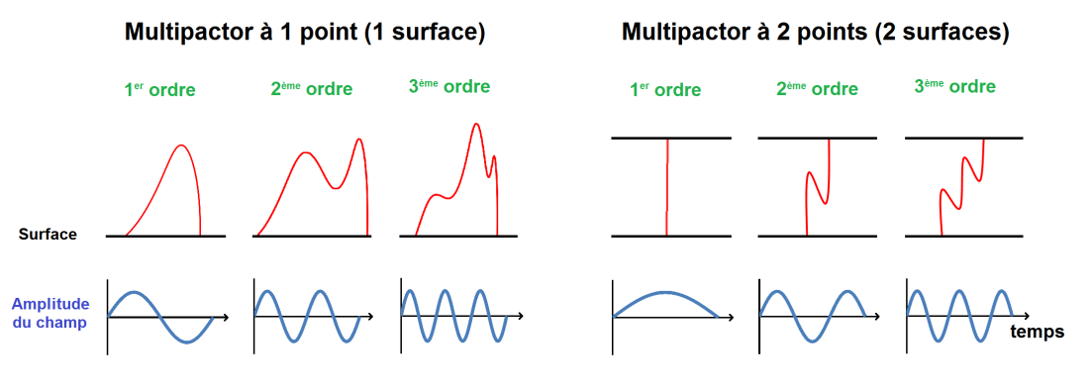
Simulation de multipactor : Musicc3D
Principe du multipactor
Création d’une avalanche d’électrons dans un dispositif hyperfréquence sous vide
Principe du multipactor
Coefficient d’émission secondaire en fonction de l’énergie de l’électron primaire pour du cuivre
Visualisation de trajectoires électroniques simulées avec Musicc3D pour les trois premiers ordres du multipactor

Slide 19
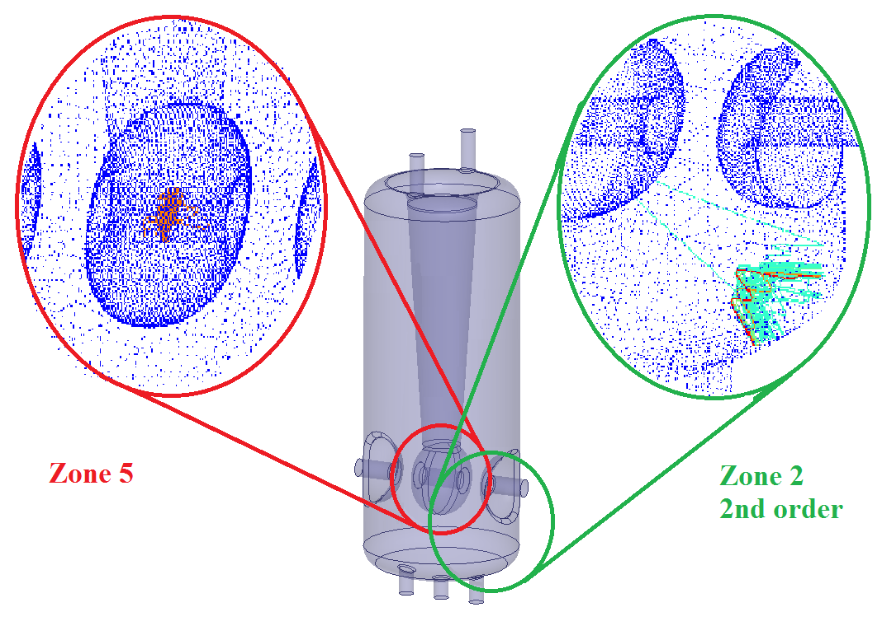
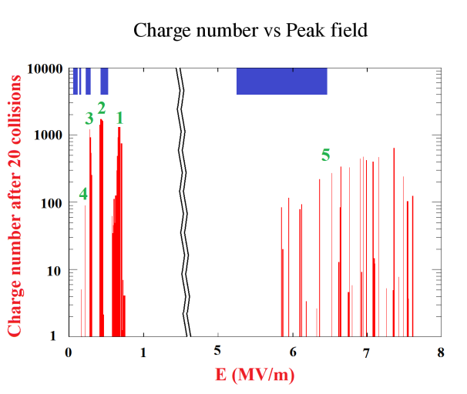
Simulation de multipactor : Musicc3D
Le Logiciel Musicc3D
Développé à l’IPNO en collaboration avec Thalès TED
Toutes géométries 3D (un ou plusieurs matériaux)
Maillage 3D tétraédrique
Carte de champs HF importée d’un solveur externe
Model de la charge virtuelle
Trajectoire de la charge virtuelle dans une cavité spirale 2
Développement de Musicc3D en onde progressive :
Le logiciel n’a pas de solveur interne
On a recourt à une petite aide afin de simuler le TW :
On extrait les cartes réelles et imaginaires pour les champs E et H d’un mailleur solveur.
Puis :
Zones de susceptibilité du multipactor en rouge et mesures des barrieres en bleu pour la cavité spirale 2

Slide 20
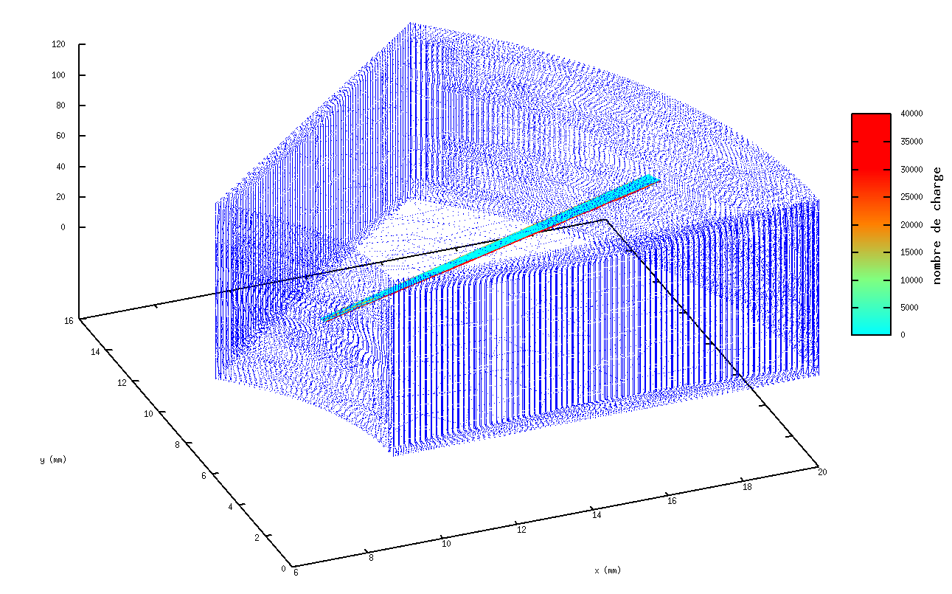
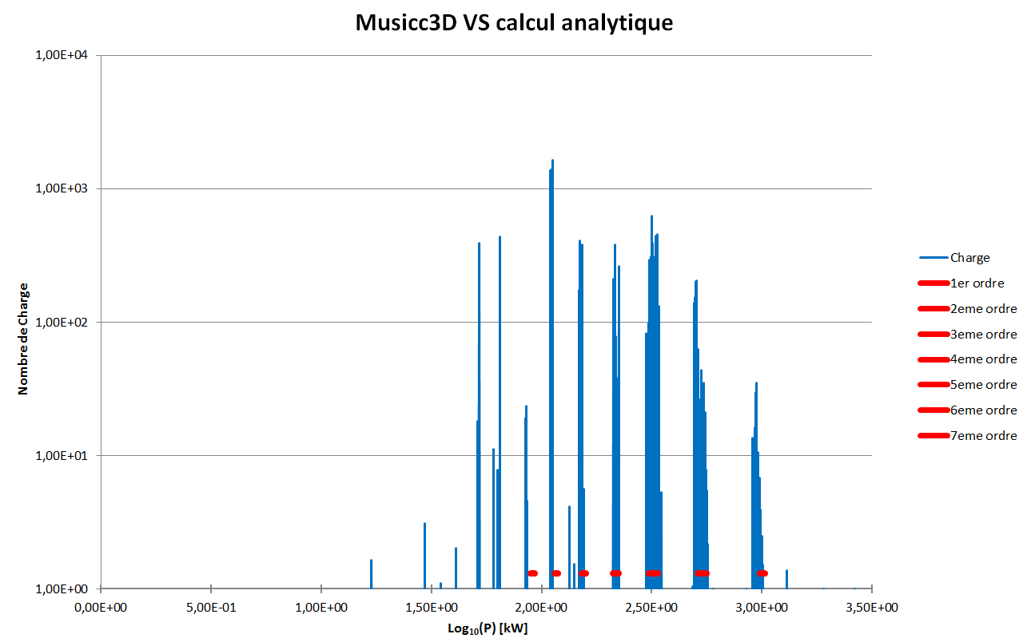
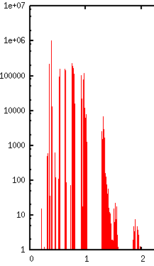
Simulation de multipactor : Musicc3D
Musicc3D Ondes progressives
Simulation de ligne coaxiale
Exemple de trajectoire d’une charge virtuelle dans 1/8 ligne coaxiale
Superposition des barrières de multipactor calculées analytiquement en rouge et simulées avec Musicc3D en Bleues dans une ligne coaxiale.
Les simulations music3D ont montré un bon accord avec la théorie sur les calculs de cas simple comme une ligne coaxiale.
On pourra comparer le code et la mesure avec le prototype de fenêtre 704,4MHz qui arrivera prochainement.
Résultats préliminaires !
Barrières simulées par musicc3D pour une émission en bout de choke sur la fenêtre 704,4MHz

Slide 21
Sommaire
Objectifs des travaux de thèses
Coupleurs 704 MHz
Coupleurs 352 MHz
Simulations de multipactor : Musicc3D
Conclusions et perspectives

Slide 22
Conclusions et perspectives
Conclusions et Perspectives
Les prototypes 704.4MHz en partie en fabrication.
Manchettes et antennes réceptionnées
Céramiques en fabrication
Conditionnement et test en 2016
Le design 352MHz est en cours :
Mises en fabrication début 2016
Démarrage de la source RF SPARE 2016
Musicc3D « ondes progressives » opérationnel
Code opérationnel sur des cas simple (lignes coaxiale)
Confrontation des simulations avec des mesures, notamment le coupleur 704,4MHz.

Slide 23
Merci de votre attention

